Slide 1
YOLO history(v1~v4)
AI 팀 Navy

Slide 2
YOLO(v1~v7) 타임라인
xxx ¹ :1저자를 의미
YOLO (2015)
YOLO-v2 (2016)
YOLO-v3 (2018)
YOLO-v4 (2019)
YOLO-v5 (2020)
made by
Joseph Redmon
maed by
Alexey Bochkovskiy¹
Chien-Yao Wang
Based
YOLOX, YOLO-v6, YOLOR, PPYOLO (2021)
YOLO-v7(Detectron based, No paper), YOLO-v7(Official) (2022)
maed by
Chien-Yao Wang¹
Alexey Bochkovskiy
Notes:
1

Slide 3
YOLOv1
최초의 one-stage object detection network
Bounding Box&Class 예측을 동시에 진행
S x S 크기의 grid
grid당 2개의 anchor box and Confidence score
anchor box : x, y, w, h, confidence score -> 5개의 값
grid당 C개의 class probability
장점 : Detection 속도
단점 : 떨어지는 성능(특히 작은 object에 대해서)
grid cell 당 1개의 class밖에 가지지 못함
작은 물체를 탐지하지 못하여 recall 성능 저하

Slide 4
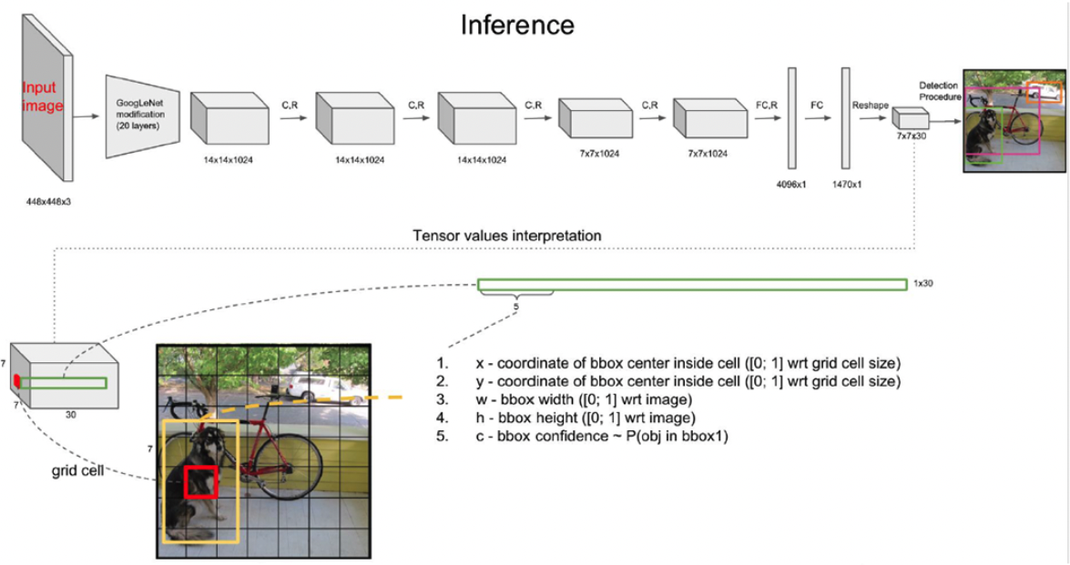
YOLOv1(architecture)

Slide 5
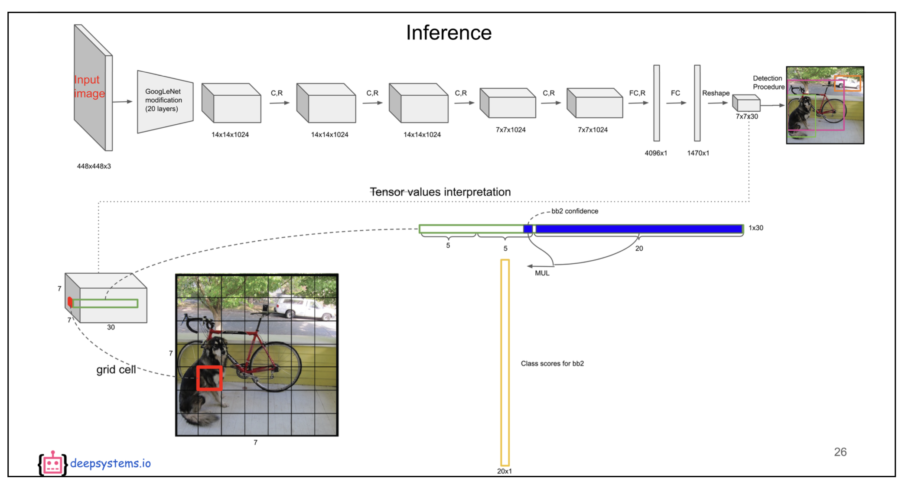
YOLOv1(architecture)

Slide 6
YOLOv2
YOLOv1을 기반으로 제작
Batch Normalization 적용(모든 conv layer에)
High resolution classifier
224x224로 학습 후 448x448 고해상도 이미지로 fine tuning
anchor box 2개->5개 증가
모든 anchor box에 대해서 classification
k-means clustering을 통해 anchor box 갯수 결정
FC layer대신 Fully convolution 사용
Direct location Prediction
Sigmoid를 적용하여 box 중심점이 cell안에 위치할 수 있도록 학습
Fine-Grained Feature
26x26x512 feature->13x13x2048 Feature
passthrough layer
DarkNet 사용

Slide 7
YOLOv3
YOLOV2 기반
Bounding box prediction&Class prediction
클래스별로 독립적인 logistic regression 적용
multi-label의 존재가능성 때문에 사용
Predictions across scale
Multi-scale feature map을 통해 다양한 크기의 object를 탐지
Fully-convolutional Network를 통해 feature map 추출 후 upsampling 하여 다음 level의 feature map 과 결합 -> 3 scale feature map
high scale -> fine-grained information(미세한 object)
low scale -> semantic information
Feature Pyramid Network
Darknet-53사용

Slide 8
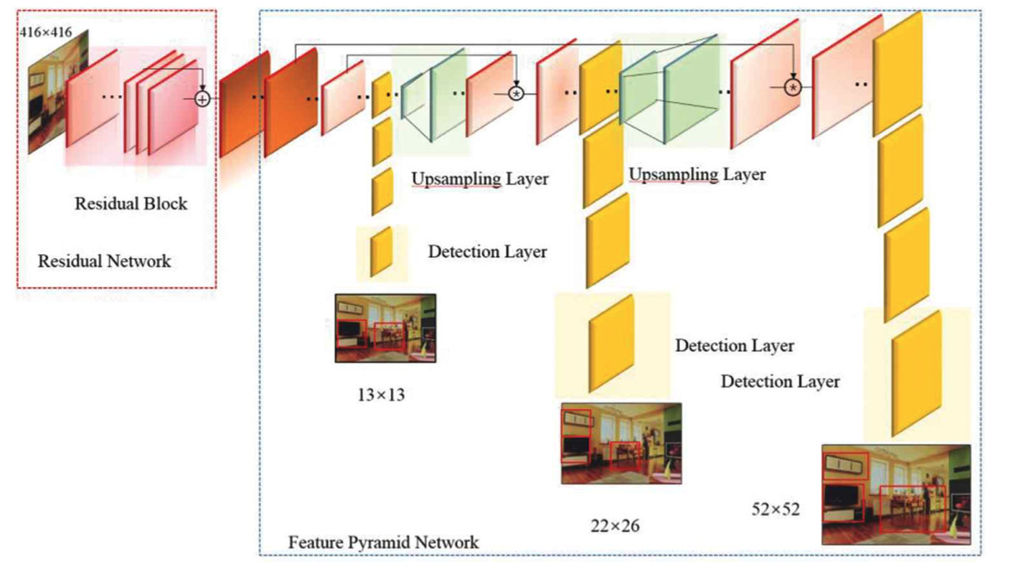
YOLOv3

Slide 9
YOLOv4
YOLOv3 기반
YOLOv3 + CSPDarknet53(backbone)+SPP+PAN+BoF+BoS
Bag of Freebies
Inference time을 늘리지 않으면서 더 높은 정확도를 얻기 위한 학습 방법
Data Augmentation(CutMix(Classification), Mosaic(Classification, OD))
Sementic Distribution Bias(Focal Loss)
Regularization(DropBlock)
Loss (CIoU)
Bag of specials(plugin modules, post-processing)
Inference time을 약간 늘리지만 더 높은 정확도를 얻기 위한 방법
Enhancement of receptive field(SPP)
Feature Integration(SFAM, ASFF)
Activation(Mish)
Post-processing(DIoU NMS)
Normalizatino(CBN)
Attention Module(SAM)
head는 YOLOv3와 동일
Notes:
Bag of Freebies (BoF) for backbone: CutMix and Mosaic data augmentation, DropBlock regularization, Class label smoothing
Bag of Specials (BoS) for backbone: Mish activa- tion, Cross-stage partial connections (CSP), Multi- input weighted residual connections (MiWRC)
Bag of Freebies (BoF) for detector: CIoU-loss, CmBN, DropBlock regularization, Mosaic data aug- mentation, Self-Adversarial Training, Eliminate grid sensitivity, Using multiple anchors for a single ground truth, Cosine annealing scheduler [52], Optimal hyper- parameters, Random training shapes
Bag of Specials (BoS) for detector: Mish activation, SPP-block, SAM-block, PAN path-aggregation block, DIoU-NMS

Slide 10
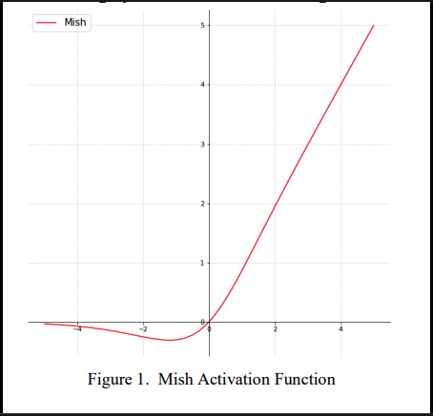
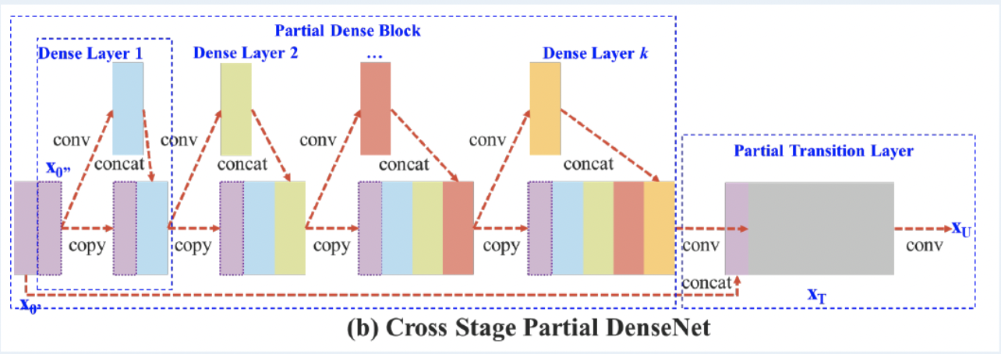
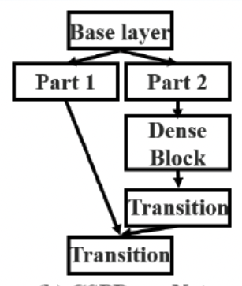
YOLOv4
Backbone
CSPDarknet53

Slide 11
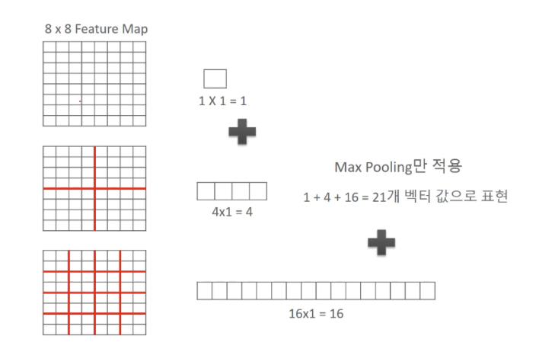
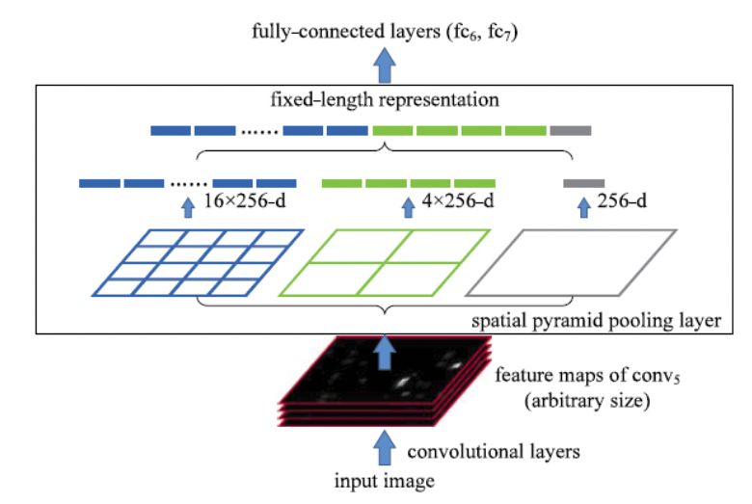
YOLOv4
Neck
SPP(Spatial Pyramid Pooling)
SPP 이 후의 output feature map 사이즈는 유지됨

Slide 12
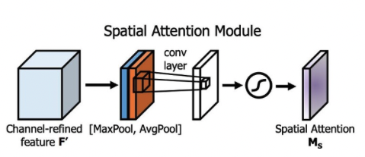
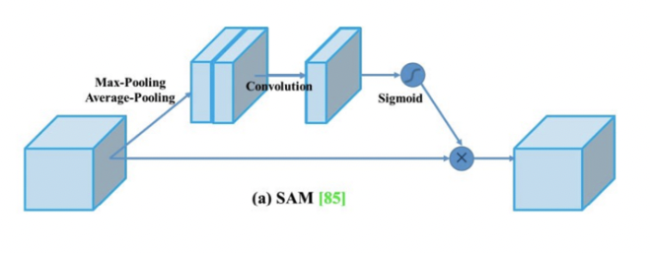
YOLOv4
Neck
SAM(Self-Attention Module)(optional)

Slide 13
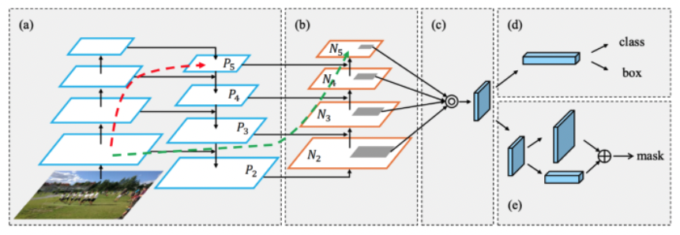
YOLOv4
Neck
PAN(path augmented network)
PAN(Path Augmented Network)
FPN(Feature Pyramid Network)

Slide 14
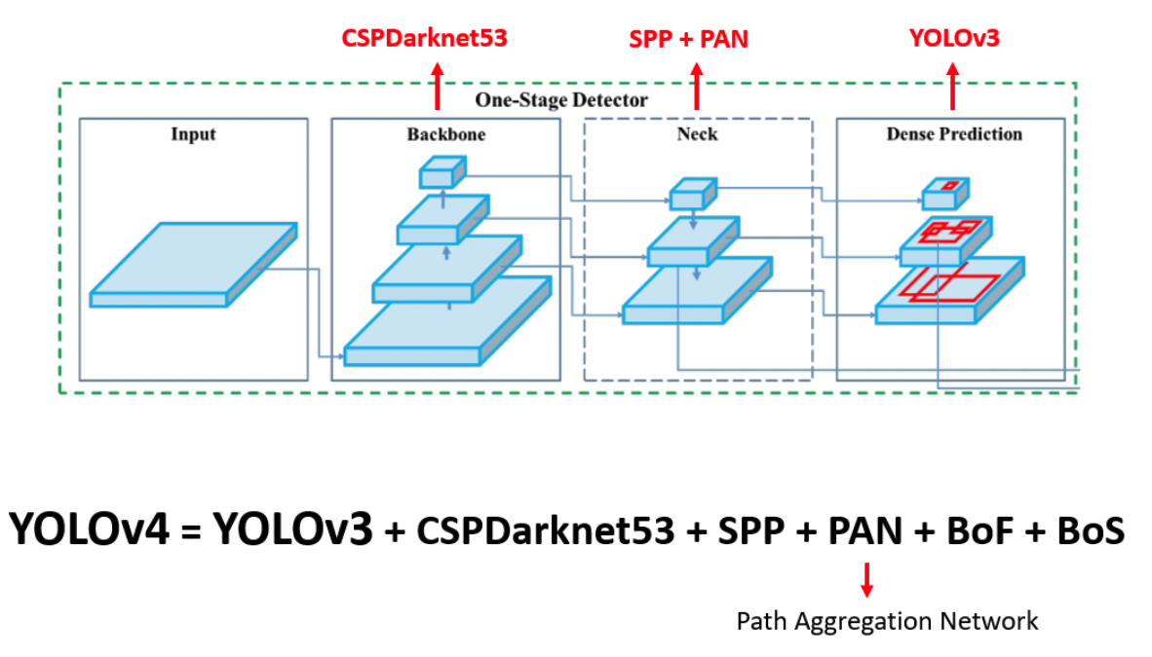
YOLOv4

Slide 15
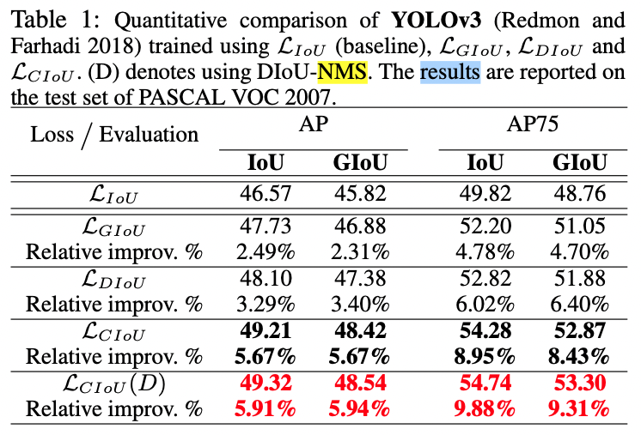
사전 질문
YOLOv7 에서도 Focal Loss를 사용하는지?
사용합니다!
Focal Loss : one-stage detector의 정확도 개선을 위해 고안, cross entropy 확장 버전, 잘 맞추면 loss를 더 줄이고 못 맞추면 loss를 더 늘리는 방식
YOLOv4에서 BiFPN의 정확도 결과는 얼마나 향상됐는지?
YOLOv4에서 사용하지 않습니다. BoS 기법들 중 하나입니다. 죄송합니다!
DIoU NMS와 NMS(or Soft NMS)와 얼마나 속도 성능 차이가 있는지?
YOLOv3 기준 기존 NMS 보다 더 좋은 성능, 속도 면에서는 확인할 수 없었으나 거의 차이가 없을 것으로 추측 -> box center position의 거리를 NMS에서 고려하기 때문에 큰 차이는 없을 것으로 추측
Notes:
Bag of Freebies (BoF) for backbone: CutMix and Mosaic data augmentation, DropBlock regularization, Class label smoothing
Bag of Specials (BoS) for backbone: Mish activa- tion, Cross-stage partial connections (CSP), Multi- input weighted residual connections (MiWRC)
Bag of Freebies (BoF) for detector: CIoU-loss, CmBN, DropBlock regularization, Mosaic data aug- mentation, Self-Adversarial Training, Eliminate grid sensitivity, Using multiple anchors for a single ground truth, Cosine annealing scheduler [52], Optimal hyper- parameters, Random training shapes
Bag of Specials (BoS) for detector: Mish activation, SPP-block, SAM-block, PAN path-aggregation block, DIoU-NMS

Slide 16
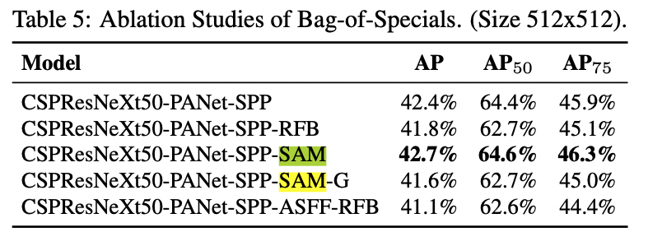
사전 질문
Attention Module(SAM) -> 정확도에 얼마나 효과가 있는지+Object Detection에 얼마나 중요한지
PAN+SPP+SAM이 가장 좋은 성능

